Slide 1
MTA-DE korai természettudomány-tanulás kutatócsoport kutatások az integrált természettudományos tudás és szemlélet kialakítására az általános iskola 1-4. évfolyamán
2. évfolyam / 2. félév
A Föld – foglalkozásterv1.

Slide 2
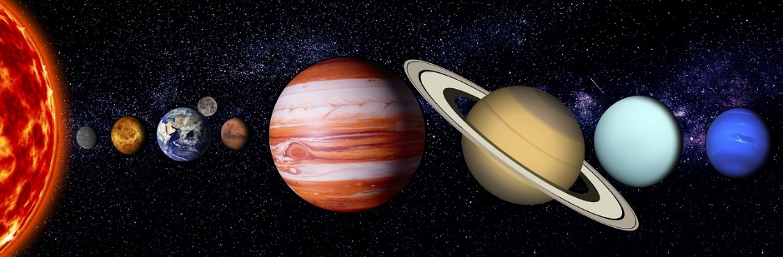
Uránusz
Vénusz
Merkúr
Mars
Föld
Nap
Neptunusz
Szaturnusz
Jupiter
1. Az állítások alapján írd a számokat 1-8 –ig a megfelelő bolygó mellé! a). A számok növekvő sorrendjében olvasd össze a betűket!

Slide 3
1. Én vagyok a legkisebb bolygó, én állok legközelebb a Naphoz.
2. Én vagyok a legfényesebb az éjszakai égbolton.
3. Én vagyok a te lakhelyed, „kék bolygónak” is hívnak.
4. A Naptól számítva negyedik vagyok, vörös bolygónak is hívnak.
5. Én vagyok a legnagyobb a Naprendszerben.
6. Jégből és törmelékből álló gyűrű vesz körül.
7. Csak nekem kezdődik a nevem magánhangzóval.
8. A legmesszebb vagyok a Naptól, folyton csak didergek.

Slide 4
bolygók | betű | szám
Uránusz | É | 7.
Jupiter | N | 5.
Szaturnusz | G | 6.
Vénusz | E | 2.
Föld | R | 3.
Merkúr | K | 1.
Neptunusz | S | 8.
Mars | I | 4.
KERINGÉS
megoldás: _______________

Slide 5
Mese a Földről
Tudjátok, hogy mit gondoltak réges-régen az emberek a Földről? Elmesélem. Üljetek fel a padra! Lógassátok le róla a lábatokat!
Nézzetek körbe! Bólogassatok, ha látjátok egymást? Vigyázzatok, le ne essetek a Földről.
Régen úgy képzelték az emberek, hogy a Föld egy óriási lapos korong. Még Kolumbusz Kristóf sem tudott a hajójára legénységet toborozni, mert a matrózok attól féltek, hogy erről a tányér alakú Földről egyszer csak leesnek a semmibe. Végül a hajó csak elindult, hogy Kolumbusz bebizonyítsa a gömbölyű bolygón vissza fog érni oda, ahonnan elindult. Igen ám, de útját állta egy másik szárazföld. Ezt a földrészt hívják ma Amerikának. Telt múlt az idő, már több kalandvágyó kapitány körbehajózta a Földet. Elterjedt a híre, hogy a Föld a világmindenség közepe, még a Nap is körülötte kering. Mígnem egy nagyhírű tudós, Kopernikusz bebizonyította, hogy a Naprendszerben mind a nyolc bolygó a Nap körül kering.

Slide 6
2. Számozással állítsd időrendi sorrendbe a Földről szóló elképzeléseket!
3.
1.
2.

Slide 7
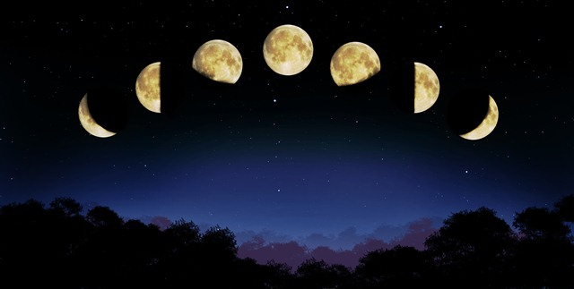
Értékelés
telihold
növekvő hold
fogyóhold
A Hold fázisai

